Slide 1
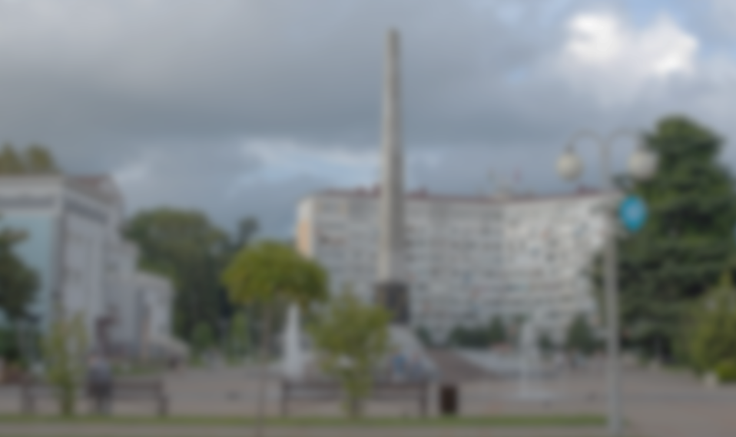
Квест «Памятный Туапсе»
Где плещутся волны устало,
Трава утопает в росе,
Где ветер гуляет по скалам,
Есть город морской — Туапсе.
В ходе ВОВ город Туапсе сыграл одну из главных ролей в обороне Кавказа. С 23 марта 1942г., интенсивность фашистких бомбардировок увеличивалась с каждым днем. Но героическая оборона наших войск не дала врагу выйти на Черноморское побережье.
Все периоды Туапсинской оборонительной операции характерны своим кровопролитием.
Нет на туапсинской земле места, где бы не пала чья-то жизнь. Гитлеровцы стремились сравнять его с землей: 465 раз они бомбили город, совершая «звездные налеты».
Щукина Валерия, 14 лет.
Краснодарский край

Slide 2
Цель: Познакомить участников с памятными местами и интересными достопримечательностями центра города Туапсе.
Сегодня, мы пригласили вас, чтобы вы прикоснулись к памяти и создали виртуальную "Галерею памятников", а в конце квеста собрали слово, которое отражает героизм людей, отстоявших нашу Родину ценой своих жизней (мужество).
Участники: молодые люди от 12 до 17 лет, интересующиеся историей.
Время: 2 часа.
Дополнительные условия: телефон с камерой и рабочим мессенджером (Вконтакте или Телеграмм).

Slide 3
Механика: Квест начинается на набережной города у скульптурной композиции с названием города Туапсе. Куратор квеста объясняет правила, дает контакт мессенджера. Команда получает стихотворное задание, которое приходит одному из участников в мессенджер. Команда находит зашифрованное место, делает необходимое фото и отправляет ответным сообщением. За правильный ответ, команда получает букву и новое задание. Если команда затрудняется с поиском объекта, то получает подсказку в виде ссылки на геолокацию. Квест завершается около «Вечного огня», где команда получает последнюю букву и собирает слово.
Найти объект
Сделать фотографию объекта
Отправить на модерацию
Получить букву и новое задание
Получить задание
2
1
3
4
5

Slide 4
Уникальность квеста
В каждом подростке живет дух приключений - желание разгадывать загадки, находить ответы на вопросы; и силен дух соперничества – желание побеждать и быть лидером
А через решение загадок квеста участники ненавязчиво прикасаются к истории города.

Slide 5
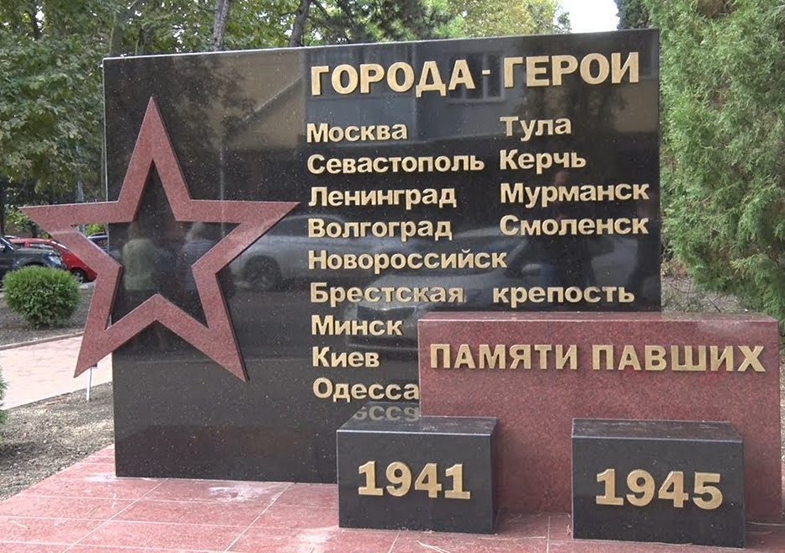
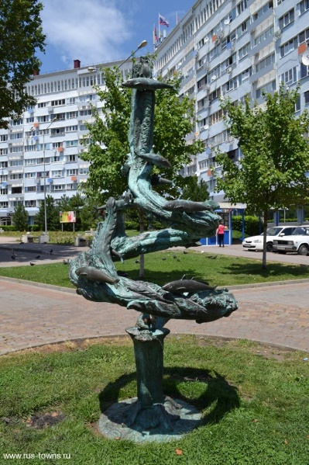
Примеры заданий:
Есть в Туапсе две значимых стелы, Память о прошлом хранят непростом… На барельефах картины об этом, Если найдешь - увидишь о чем. Запечатли оба символа эти.
Про подвиг городов-героев
Вам может рассказать плита…
Что этой болью вековою
И вечной памятью полна.
Памятник не рыбке золотой,
Вы на площади ищите,
Фотографию команды с ним,
Поскорее с ним пришлите.

